Slide 1
Informasjonsanalyser
Dag Wiese Schartum, SERI

Slide 2
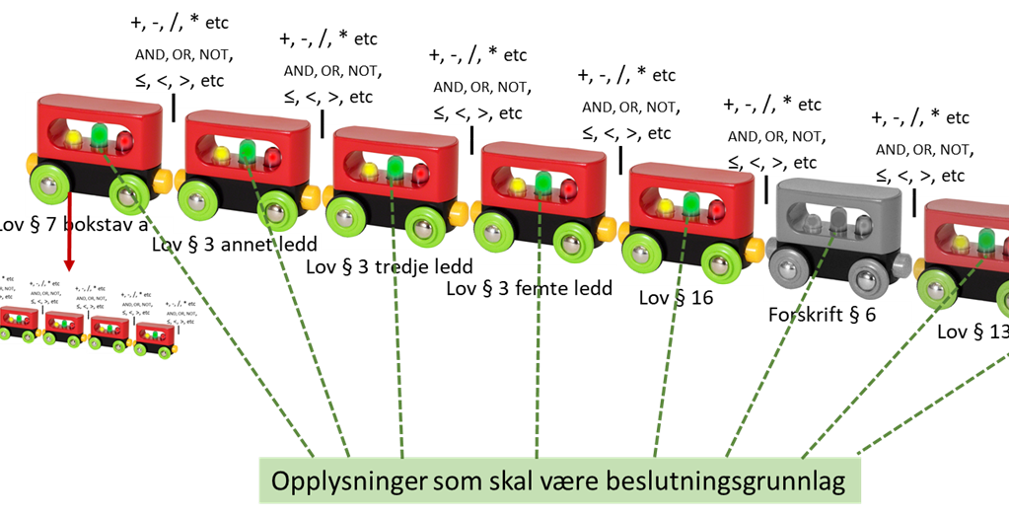

Slide 3
Rettslig kravspesifisering
Rettslig informasjonsanalyse
Som regel mest og vanskeligst jus i denne delen av analysen
Hvilke opplysninger/data er relevante i hht. rettskildene? (jf. hver bestemmelse («vogn i toget»))
Hvilke ord/termer brukes for å betegne opplysningene?
Hva er det begrepsmessige innholdet av ord/termer som beskriver opplysningene/data? (dvs. hva er riktig rettslig fortolkning?)
Er denne fortolkningen lik fortolkningen av samme/lignende term i en annen lov, og er disse tilknyttede opplysningene/dataene tilgjengelig i maskinlesbar form?
Vil i det følgende særlig
være opptatt av dette

Slide 4
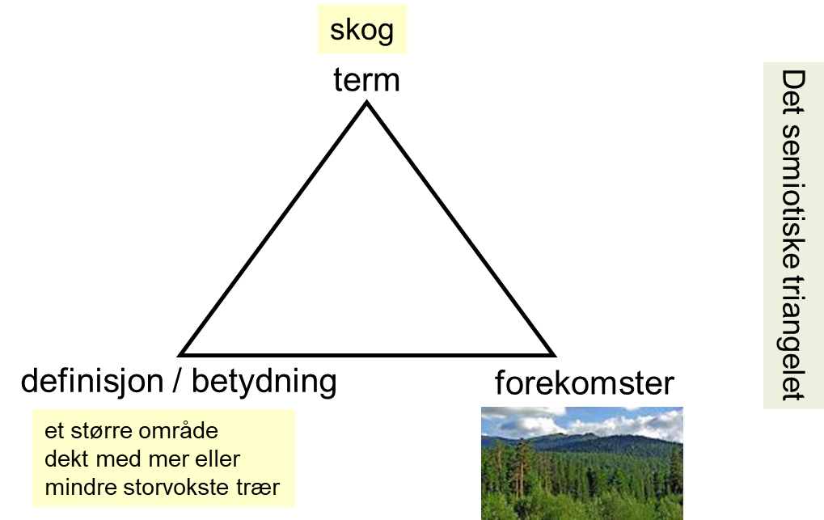
Begrepsbruk i lover
Er det mulig å bruke opplysningstyper fra én lov også i andre lover? (finn termer med likt begrepsinnhold)
Svaret kommer bl.a. an på hvorledes opplysningene er forstått/definerte, dvs. i) hvor likt/ulikt begrepsinneholdet er, og ii) hvor likt det er rettslig akseptabelt å gjøre det (jf. rettskildene)
Utgangspunktet er at ord/termer i lover kan forstås i vanlig språklig betydning
Bare få termer i lov og forskrift er legaldefinerte
Derimot er det vanlig at det begrepsinnholdet er fastsatt som egen lovbestemmelse eller er presisert i forarbeider
Fravær av definisjoner og presiseringer vil gi en viss frihetsgrad mht. begrepsfastsettelsen (jf. formålsbestemmelser og reelle hensyn )
«samboer»
«kjæreste som man bor sammen med (uten
å være gift med)»
«person som man deler hus eller rom med»

Slide 5
Nærmere om eksempelet «samboer»
Lover skrives ofte én og én, uten at lovgiver «har sett seg til siden»
Hadde det vært mulig å finne frem til mye større grad av felles definisjoner? (jeg tror JA)
Tallene indikerer
vilkår i samme lov
(lov 1 har fire vilkår)
Hentet fra utledningsloven, statsborgerskapsloven, folketrygdloven, og lov om individuelle pensjonsavtaler

Slide 6
Eksempel på modulbasert begrepsbygging
Situasjon: Rettskildene sier lite om begrepsinnholdet
Spørsmålet er om vi da kan forsvare å forstå «samboer» som en kombinasjon av flere maskinlesbare opplysningstyper?
Eksempler på kriterier som trolig kan hentes maskinelt:
Bosatt i Norge (og folkeregistrert)
Eldre enn 18 år
Ikke felles foreldre eller besteforeldre
Folkeregistrert på samme adresse i t måneder
Forelderansvar for barn
Ikke i fengsel mer enn t måneder
Ikke innlagt på sykehus mer enn t måneder
Ikke utenlandsopphold mer enn t måneder
Eksempler på kriterier som må undersøkes individuelt og som vi kan ønske å unngå dersom det er ønske om høyt automatiseringsnivå:
Har felles hushold
Har til hensikt å fortsatt bo sammen
Stabilt og etablert forhold
Her kan vi muligens velge kriterier som kan passe inn i den aktuelle definisjonen av «samboer» (det er mulig å tenke seg flere kriterier)
I så fall kan innhenting av opplysninger om «samboer» automatiseres

Slide 7
Enkel anvisning for undersøkelse om felles begrepsbruk er mulig
1. Søk i lov- og forskriftsbasen i Lovdata Pro, og/eller i tilgjengelige begrepskataloger, f.eks. https://data.norge.no/, etter ord/termer som muligens kan svare til opplysningstyper det er behov for i det systemet som er under utvikling
2. Gjennomgå aktuelle forekomster nærmere ved å foreta en rettslig analyse av begrepet, ved hjelp av tilgjengelige rettskilder
3. Definisjonselementer og andre presiseringer som kan utledes av rettskildene i trinn 2, bør deretter formuleres og listes opp, jf. bilde 5. Gir samlet oversikt over begrepsinnholdet for de ord/termer som er undersøkt
4. Ved stor grad av likhet i begrepsinnhold: Foreligger opplysninger knyttet til begrepet hos det behandlingsansvarlige forvaltningsorganet i maskinlesbar form?
5. Er svaret i punkt 4 ja: Undersøk om innhenting av aktuelle opplysninger kan skje i samsvar med bestemmelser om taushetsplikt (fvl § 13 flg.), og bestemmelser i personvernforordningen om rettslig grunnlag (Art. 6(1) og 9(2)), formålsbestemthet (Art. 5(1)(b)) og opplysningskvalitet (Art. 5(1)(d))
6. Er svaret i punkt 5 ja: Opplysningene kan brukes felles (men dette forutsetter at avtale om tekniske og økonomiske forhold mv. kan gå i orden)

